Slide 1

Разработка стоматологического инструмента для подготовки и фиксации ортопедических керамических конструкций с учетом адгезивного протокола.
Заявитель: Сажнева Екатерина Демьяновна,
студентка ПГУ ФС группы 20ЛС2
Научный руководитель: Костригина Екатерина Дмитриевна,
старший преподаватель кафедры «Челюстно-лицевой хирургии» ПГУ
УМНИК-2022

Slide 2
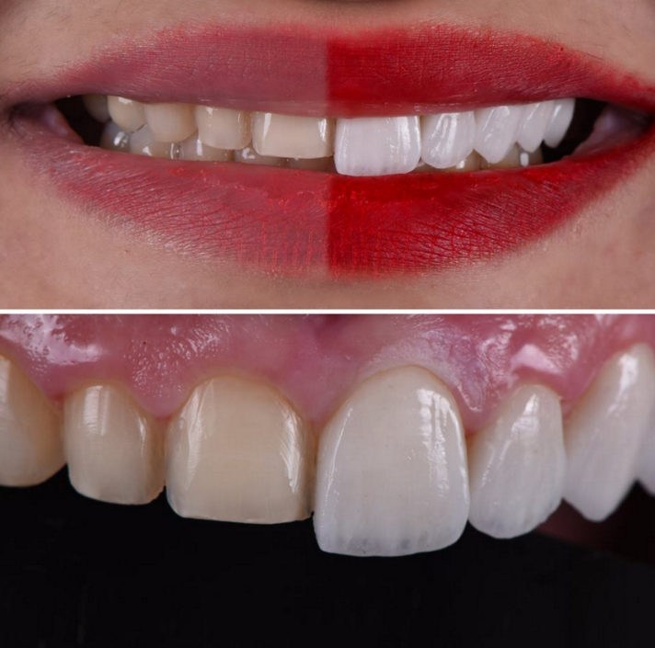
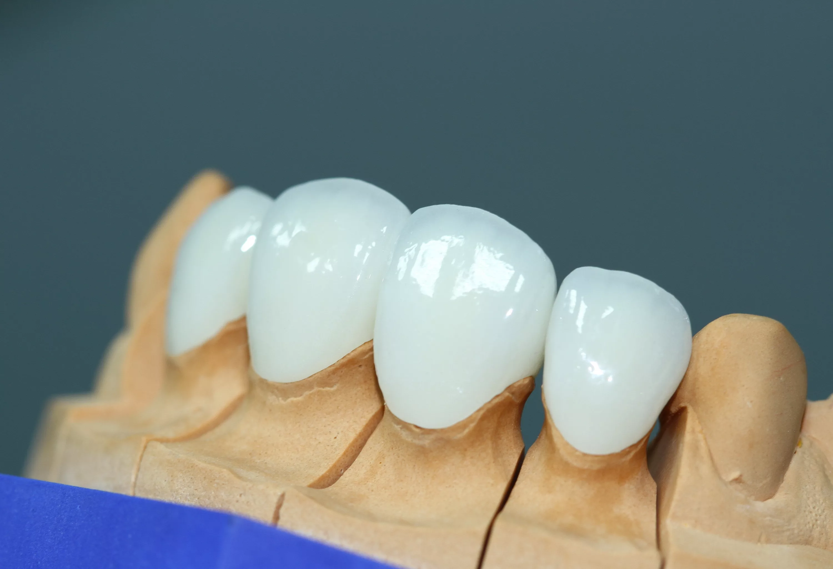
Актуальность проблемы
Керамические конструкции (виниры и коронки e-max) имеют маленькие размеры, и врачу требуется прилагать большие усилия, чтобы удержать их в руках во время примерки и подготовки к фиксации, его анализаторные системы находятся в длительном напряжении. При выпадении коронки из рук стоматолога, они теряют эстетические и функциональные качества.

Slide 3
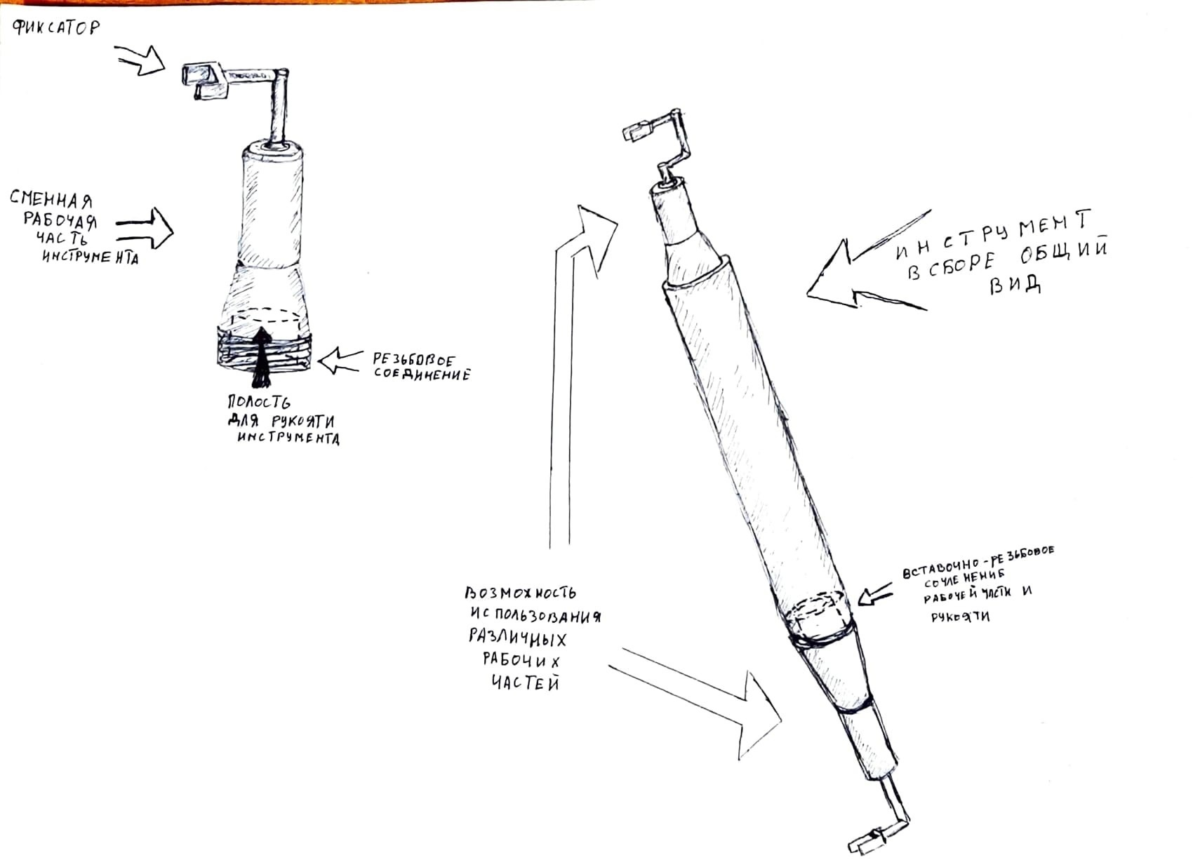
Предлагаемое решение
Необходимо создать инструмент, который поможет избегать ошибок при подготовке и фиксации керамических конструкций, а также уменьшит время стоматологического приема.

Slide 4
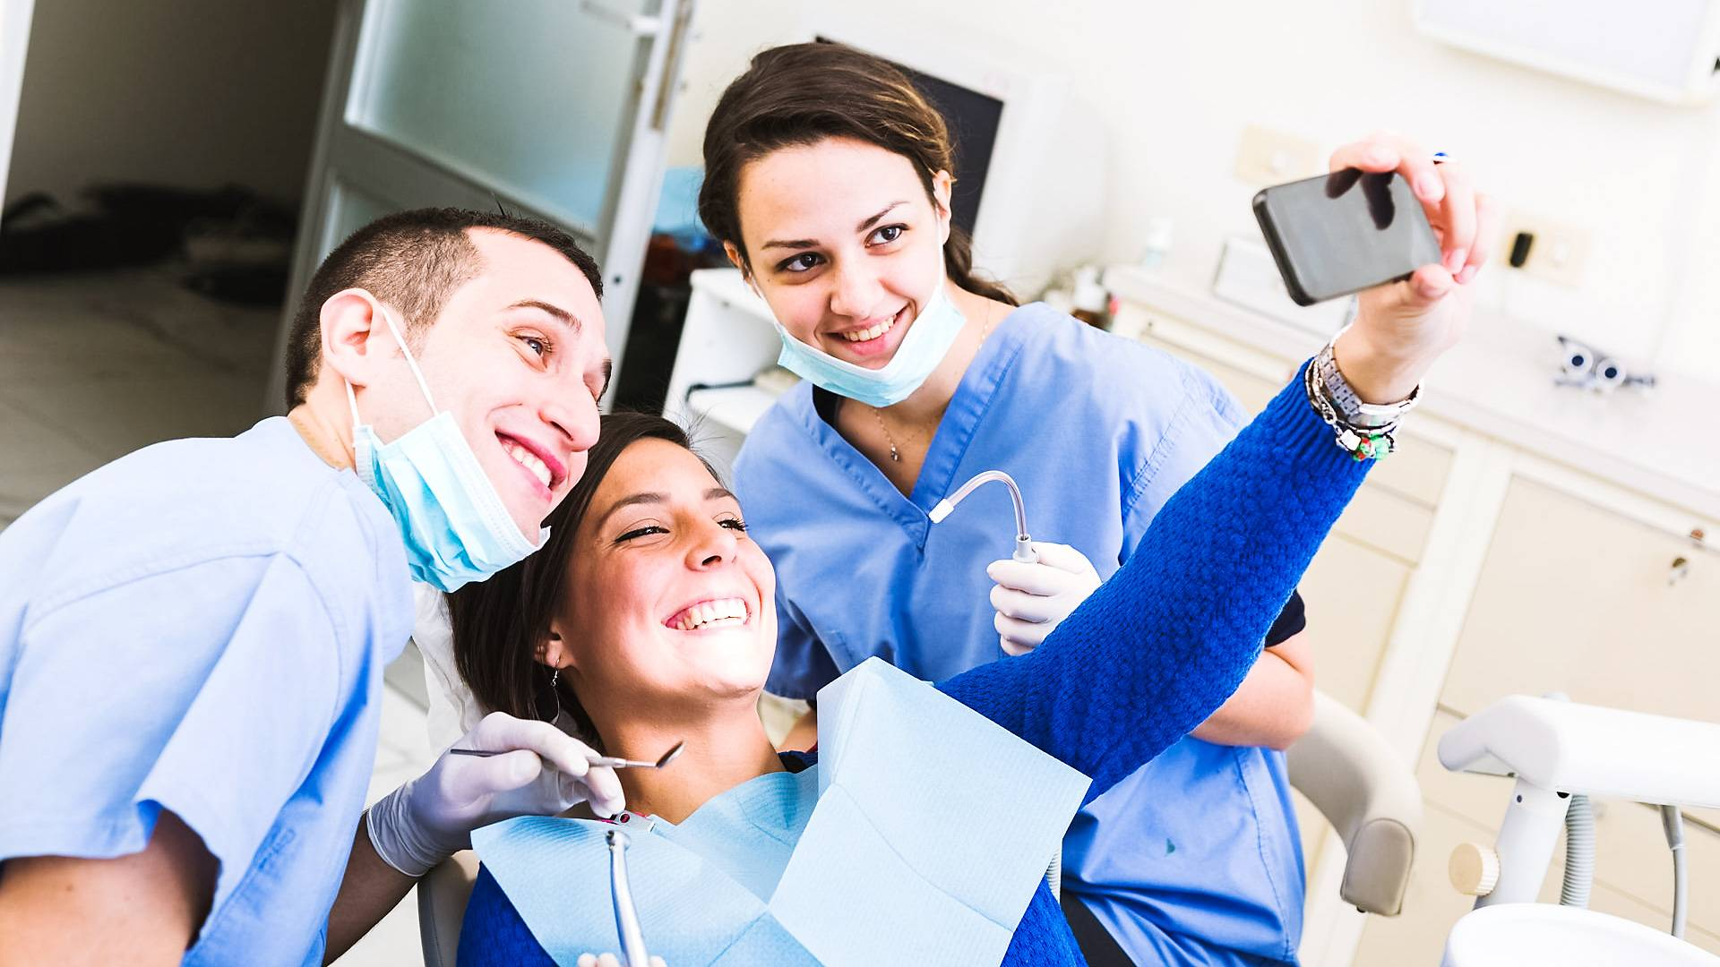
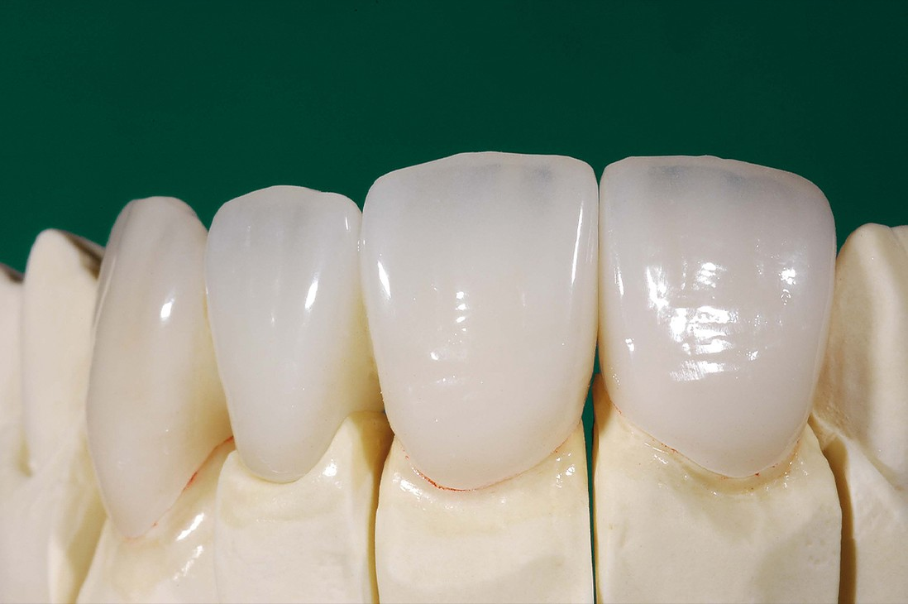
Обоснование научной новизны проекта
С целью обоснования необходимости проведения НИР, был проведет опрос практикующих стоматологов. При обработке и обобщении статистических данных выявлено, что 89% сталкиваются с указанной проблемой и им необходима разработка инструмента. Однако 96% опрошенных были бы не против облегчить свою работу использованием данного продукта.

Slide 5
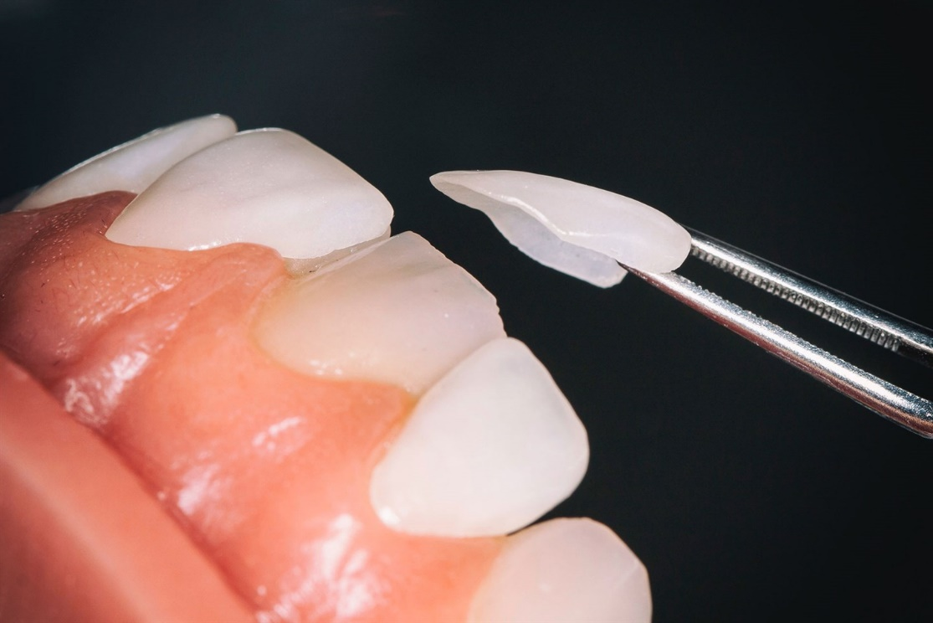
Техническая значимость
Рабочая часть инструмента построена таким образом, чтобы безопасно зафиксировать винир/коронку в инструменте, а затем приступить к примерке, подготовке и установке конструкции в зафиксированном виде. Также такое удерживание позволит с легкостью снять винир/коронку с рабочей части инструмента.

Slide 6
Техническая значимость
Разрабатываемый продукт | Браши + жидкий коффердам | Пинцет
+ Не портит ортопедическую конструкцию | + Не портит ортопедическую конструцию | - - Оставляет царапины на ортопедической конструкции
+ Качественная фиксация | + - Браш может разломиться, фиксация некачественная | - Для зажатия требуется усилие врача-стоматолога, фиксация некачественная
+ Хорошо отсоединяется от керамической конструкции | - Плохо отсоединяется от керамической конструкции | + - Неудобно отсоединяется от керамической конструкции
+ - Одноразовые дополнительные затраты для стоматологической клиники | - Периодические затраты для клиники, так как материалы для представленного метода являются расходными | + Имеется во всех стоматологических клиниках

Slide 7
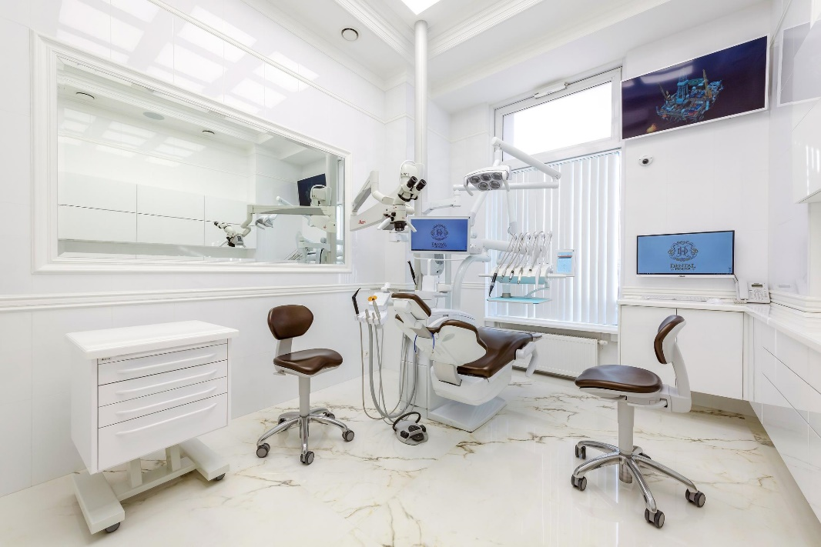
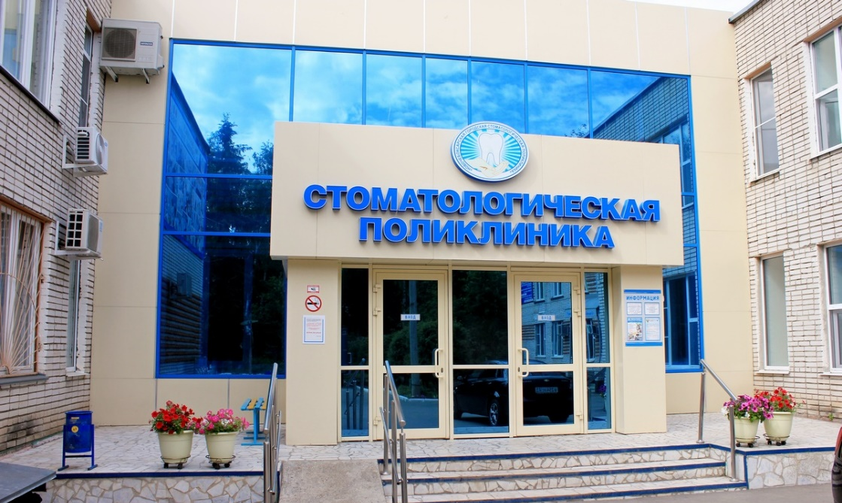
Перспектива коммерциализации результата НИОКР
На данный момент в г. Пенза существует 138 частных стоматологических организаций, в которых ведется ортопедический прием. Таким образом, предполагается, что стоматологическая клиника закупится хотя бы двумя изделиями, тогда при цене 900 рублей за единицу общий доход составит 248400 руб. При этом себестоимость одного изделия составит 150-200 рублей.

Slide 8

План реализации проекта
Первые полгода: разработка чертежей, построение 3D-модели, печать экспериментального образца на 3D-принтере, тестирование материалов.
Вторые полгода: подача заявки на патент, анализ проделанной работы, печать утвержденного образца на 3D-принтере, публикация статей на основании полученных результатов.

Slide 9
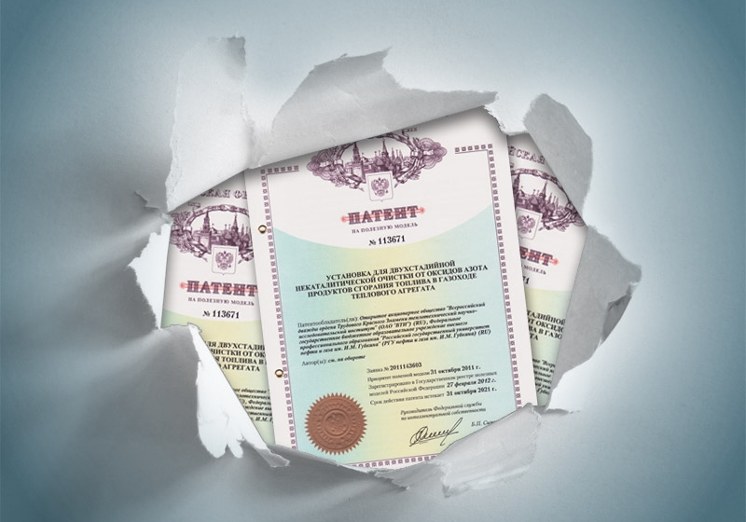
Защита прав на интеллектуальную собственность
Планируется подача заявки на патент стоматологического инструмента для подготовки и фиксации керамических конструкций с учетом адгезивного протокола.

Slide 10
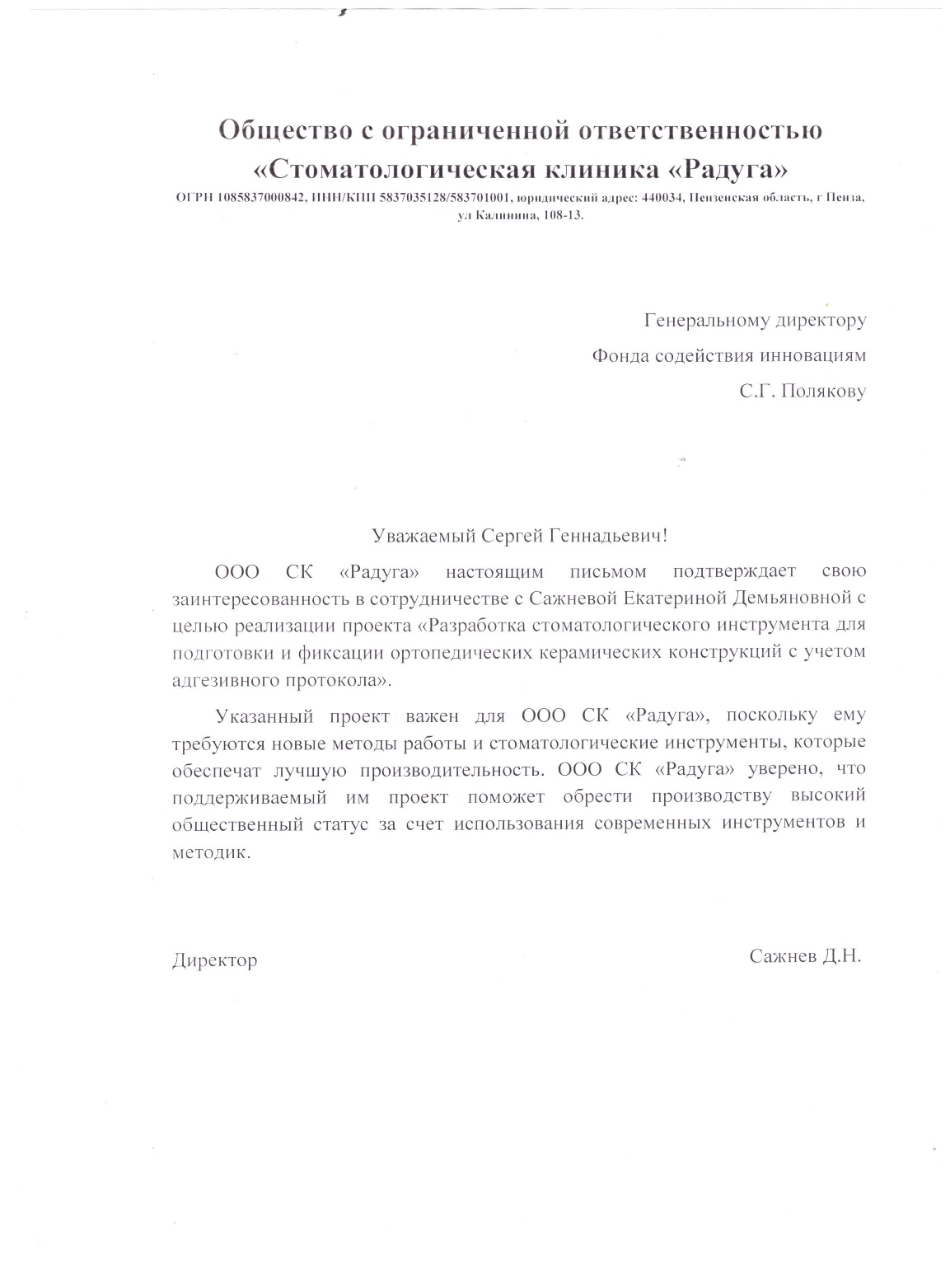
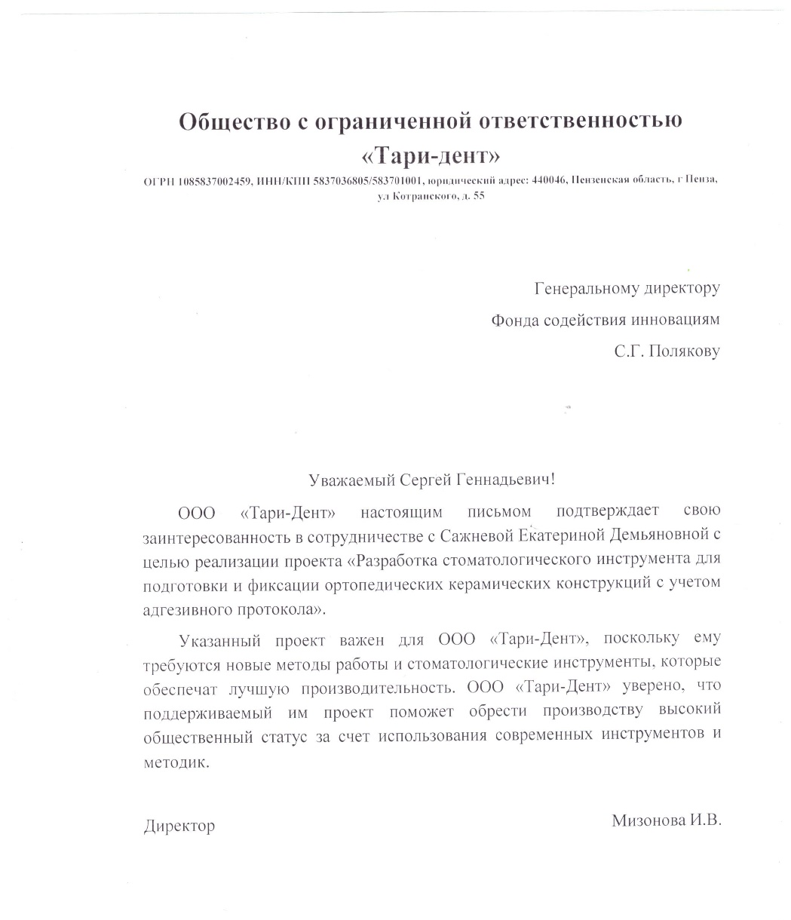

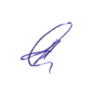
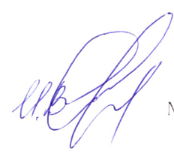

Партнеры, заинтересованные организации
ООО СК «Радуга»
ООО «Тари-Дент»

Slide 11
Спасибо за внимание!
Сажнева Екатерина Демьяновна
5sazhne5@gmail.com
+7 (902) 206-11-82

Slide 12
Приложение 1
Вопросы в анкете:
Какой у Вас опыт работы?
Считаете ли Вы, что среди пациентов протезирование керамическими винирами и коронками становится более популярным?
Сталкивались ли Вы с проблемой выпадения керамического изделия при подготовке к фиксации?
Считаете ли Вы нужным приобретение инструмента, который позволит упростить удержание керамических изделий в руке?

